Slide 1


Slide 2

Тетрис
Площадка: Федеральное государственное бюджетное образовательное учреждение высшего образования «МИРЭА - Российский технологический университет», детский технопарк «Альтаир»
Учащиеся: Новиков Владимир, Споденюк Никита
Преподаватель: Миронов Никита Максимович
Дата: 16 января 2023 г.

Slide 3

Цель
Написать программу для игры в Тетрис
Целевая аудитория
Дети
Взрослые

Slide 4
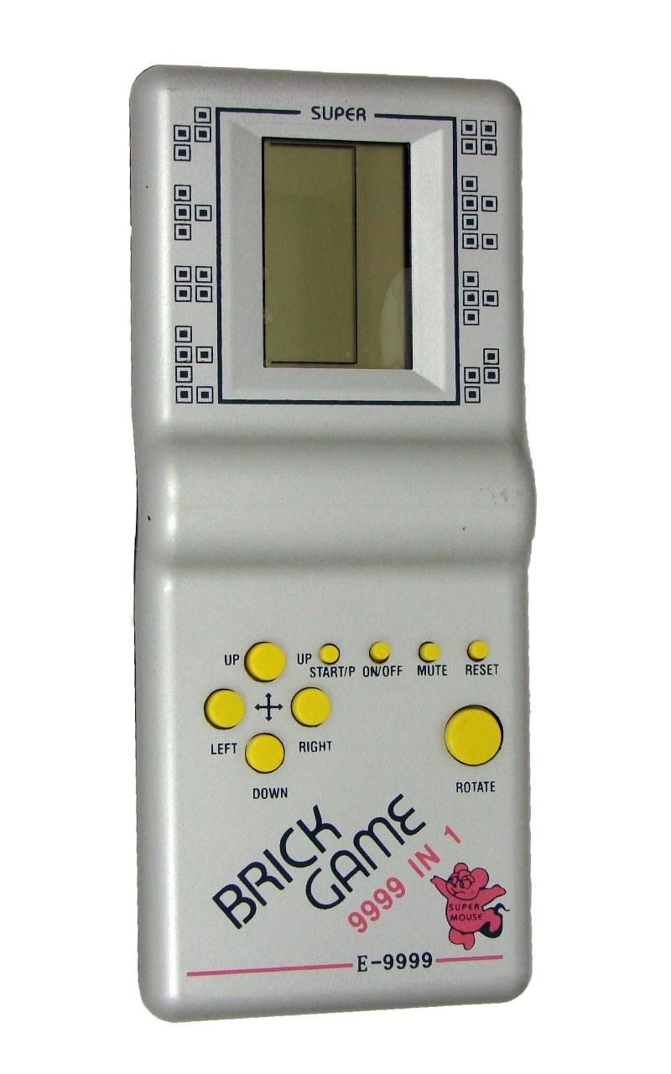
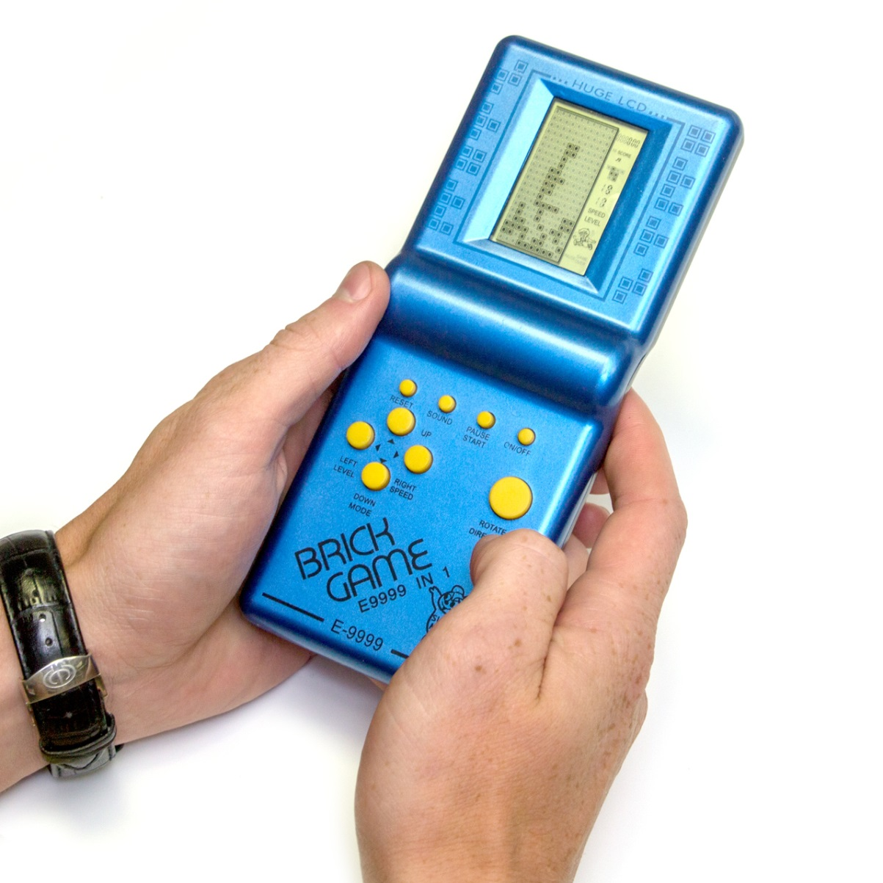
Аналоги

Slide 5
Задачи
Разработка списка всех возможных положений фигур
Создание клетчатого поля
Размещение фигур на поле
Передвижение фигур
Поворот фигур
Создание подсистемы хранения результатов и статистики
Разработка начального экрана
Разработка финального экрана
Создание анимаций

Slide 6
Компоненты приложения
Начальный экран
Экран со статистикой
Диалоговое окно для ввода имени
Игровое поле
Экран с результатами

Slide 7







Используемые технологии
python
random
sys
PyQT
pygame
SQLite
git

Slide 8
Выполнение критериев
Объём программного кода – 1023 строк
Чистота кода (код соответствует стандарту PEP8, константы присутствуют, говорящие имена переменных)
Качество проектирования (ООП используется)
Сроки соблюдены
Работоспособность (проект работает, все заявленные функции реализованы)

Slide 9
Выполнение критериев
Применённые технологии:
requirements.txt (реализовано)
Стартовое окно (реализовано)
Финальное окно (реализовано)
Подсчет результатов (реализовано)
Collide (реализовано)
Анимация (реализовано)
Несколько уровней (реализовано)
Хранение данных (.txt, .csv или БД) (реализовано)

Slide 10
Выводы
Разработана программа согласно цели
https://youtu.be/Vza9LfRe5_k

Slide 11

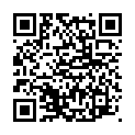
Спасибо за внимание. Мы готовы ответить на Ваши вопросы
https://github.com/novd7/yandex_project2_tetris

